Slide 1
Banner de Surpesca
Atlantic Salmon
Patagonian King Crab
Swordfish
Despachos a domicilio, surpesca7@gmail.com
S u r p e s c a
Puerto Varas - Santiago
Calidad Premium en productos del mar congelados
Origen: Sanoseafoods

Slide 2


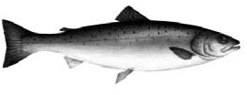
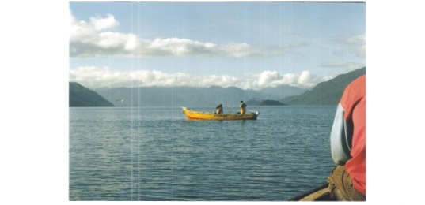
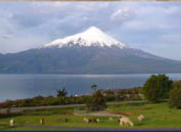
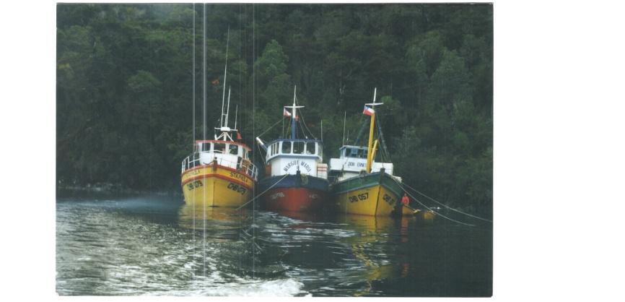
Surpesca
Despachos a domicilio
Háganos su pedido a surpesca7@gmail.com,
indicándonos producto, cantidad y dirección de la entrega. Confirmaremos por mail.
Despachamos los días jueves y viernes. Se cancela solamente una vez entregado el pedido.
Teléfono Mail
9 824 53 10 surpesca7@gmail.cl
Filete de Salmón del Atlántico, sin piel,
congelado, calidad Premium, sellado al vacío.
Filete de Salmón del Atlántico, con piel,
congelado, calidad Premium, sellado al vacío.
Salmón del Atlántico, en porciones.
Entre 200 y 250 gramos la porción
Congeladas, envasadas individualmente al vacío.
Escalopines de Salmón del Atlántico.
Trocitos congelados de salmón Premium.
En pack de 2,5 kgs.
Albacora, medallón con piel.
Entre 200 y 250 gramos la porción.
Congeladas, envasadas individualmente al vacío
Fancy centolla
Congelado IQF, con 10 % de glaseado.
Origen: Sanoseafoods.
Surpesca ltd.
Napoleón 3565 – Of. 202
Las Condes – Santiago
8 – 274 47 00
Frigorífico: Américo Vespucio Norte 2232 B4
surpesca7@gmail.com
P u e r t o V a r a s - S a n t i a g o

Slide 3

Atlantic Salmon
Salmo Salar
The Atlantic Salmon (Salmo Salar) is an anadromous fish, which means it migrates into freshwater to spawn but otherwise lives in the sea. Our Atlantic Salmon is Farmed raised in the 10th, 11th & 12th regions of Chile. With wild Atlantic Salmon becoming increasingly scarce, salmon farming started in the late 1960’s. Most Atlantic Salmon consumed now is farmed.
Salmon is an oily fish, rich in long chain omega-3 fatty acids (LC omega-3), which are essential for good health.
Presentation
Portions
4 oz (+/-1) / 99 – 140 g
6 oz (+/-1) / 140 – 198 g
8 oz (+/-1) / 198 – 255 g
Filets
1 – 2 Lb / 455 – 910 g
2 – 3 Lb / 910 – 1.360 g
1 – 2 Lb / 455 – 1.815 g
Products Characteristics
Specie : Atlantic Salmon (Salmo Salar)
Product : Frozen IQF Portions IVP, Fillets IVP
Color : 13+ (color is considered in fresh)
Bones: Pin Bones Out (PBO)
Skin: Skinless – Skin on
Pigment: Ax (Astaxanthin)
Season: All year
Origin: Sanoseafoods
Napoleón 3565 – Of. 202
Las Condes – Santiago
8 – 274 47 00
Frigorífico: Américo Vespucio Norte 2232 B4
surpesca7@gmail.com
P u e r t o V a r a s - S a n t i a g o

Slide 4
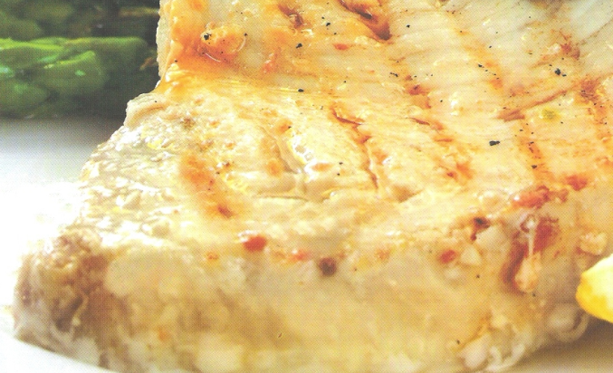
Swordfish
Xiphias gladius
This migratory species has a dense and meaty texture. This deep swimmer, found at times at depths of 2.100 feet is often referred to as the beefsteack of all finfish. It is a hearthy eating fish; moist with a slightly sweet taste. Swordfish is also high in heart-healthy Omega -3 fatty acids with 1.2 grams per 3 oz serving.
Presentation
Steacks
8 oz (+/-1) / 198 – 255 g
10 oz (+/-1) / 255 – 285 g
Products Characteristics
Specie : Swordfish (Xiphias gladius)
Product : Frozen IQF Portions IVP
Color : White / Pink
Bones: Pin Bones Out (PBO)
Skin: Skinless, Skin On
Season: May - September
Origin: Sanoseafoods
Napoleón 3565 – Of. 202
Las Condes – Santiago
8 – 274 47 00
Frigorífico: Américo Vespucio Norte 2232 B4
surpesca7@gmail.com
P u e r t o V a r a s - S a n t i a g o

Slide 5
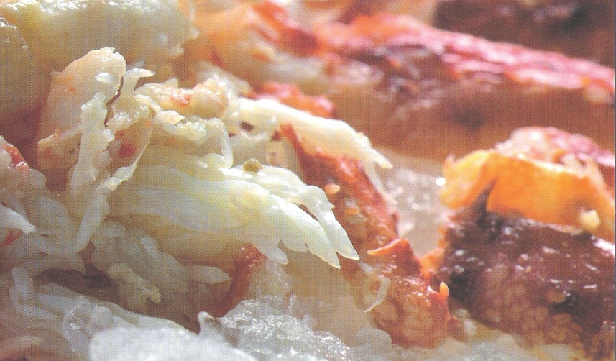
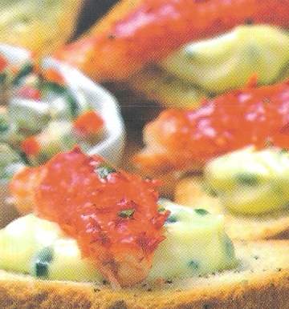
Patagonian
King Crab
Lithodes antarctica
Presentation
No other shellfish in the world projects a moore elegant image or offers such widespread consumer appeal than King Crab. It is unmatched for its sweet flavor and rich, tender texture. King Crab truly deserves its title, “King of Antarctica”.
Vacuum Pack Bag
IQF Block 45 % legs, 55 % body VP 5 Lb / 1 Lb / 0,5 Lb
Legs Clousters IQF 1 – 2 Lb / 1.000 g
Products Characteristics
Specie : Paganonian King Crab (Lithodes antarctica)
Product : Cooked and pasteurized meat
Color : White / Red
Shell: Hand peeled
Season: July – November
Origin: Sanoseafoods
Napoleón 3565 – Of. 202
Las Condes – Santiago
8 – 274 47 00
Frigorífico: Américo Vespucio Norte 2232 B4
surpesca7@gmail.com
P u e r t o V a r a s - S a n t i a g o

Slide 6
Surpesca
Despachos a domicilio
Háganos su pedido a surpesca@hotmail.cl.,
indicándonos producto, cantidad y dirección de la entrega. Confirmaremos por mail.
Despachamos los días jueves y viernes. Se cancela solamente una vez entregado el pedido.
Teléfonos: Mails:
9 824 53 10 surpesca7@gmail.com
mario.osses@gmail.com
Filete de Salmón del Atlántico sin piel, $ 8.900 kg.
Filete de Salmón del Atlántico con piel, $ 7.600 Kg.
Salmón del Atlántico en porciones, $ 8.900 Kg.
Escalopines de Salmón del Atlántico, $ 3.900 Kg.
(En pack de 2,5 kilos).
Albacora, medallón con piel, $ 8.400 Kg.
Fancy centolla, $ 18.600 Kg.
Origen: Sanoseafoods.
Napoleón 3565 – Of. 202
Las Condes – Santiago
8 – 274 47 00
Frigorífico: Américo Vespucio Norte 2232 B4
surpesca7@gmail.com
Surpesca ltd.
P u e r t o V a r a s - S a n t i a g o

